Slide 1
UNIVERSIDADE ESTADUAL PAULISTA UNESP - Campus de Bauru/SP FACULDADE DE ENGENHARIA Departamento de Engenharia Civil
2134 - PONTES
NOTAS DE AULA
EXEMPLOS DE PONTES BRASILEIRAS
JÁ CONSTRUÍDAS
Prof. Dr. PAULO SÉRGIO DOS SANTOS BASTOS
Out/2016

Slide 2
REFERÊNCIAS
CAMARGO CORRÊA. Ponte estaiada sobre o rio Negro. Manaus, Secretaria de Desenvolvimento Sustentável da Região Metropolitana de Manaus, Unidade Gestora do Programa de Desenvolvimento e Integração da Região Sul da Cidade de Manaus, 2010, 119p. Disponível em: http://www.ibracon.org.br/eventos/52cbc/HENRIQUE_DOMINGUES.pdf
FIGUEIREDO FERRAZ. III ponte rodoferroviária sobre o rio Orinoco. São Paulo, s/d, 11p. Disponível em: http://www.figueiredoferraz.com.br/br/portfolio/transportes/pontes-e-viadutos/item/download/38_f746f4e8696c7cd0bd4973a6e66cad35

Slide 3
REFERÊNCIAS
FIGUEIREDO FERRAZ. II ponte sobre o rio Orinoco. São Paulo, 2006, 11p. Disponível em:
http://www.figueiredoferraz.com.br/br/portfolio/transportes/pontes-e-viadutos/item/download/4_4fe315f245fd21853616bb46f35358b1
FIGUEIREDO FERRAZ. Rodovia dos Imigrantes – Projeto, Acompanhamento de obra. São Paulo, 2003, 17p. Disponível em: http://www.figueiredoferraz.com.br/br/portfolio/transportes/rodovias/item/download/41_e6405c7cf3eda000bcb63f3bc4407291

Slide 4
EXEMPLOS DE PONTES BRASILEIRAS JÁ CONSTRUÍDAS
PONTE SOBRE O RIO NEGRO
III PONTE SOBRE RIO ORINOCO
II PONTE SOBRE RIO ORINOCO
PONTES DA RODOVIA DOS IMIGRANTES

Slide 5
EXEMPLOS DE PONTES BRASILEIRAS JÁ CONSTRUÍDAS
PONTE SOBRE O RIO NEGRO
(Camargo Corrêa)

Slide 6
EXEMPLOS DE PONTES BRASILEIRAS JÁ CONSTRUÍDAS
Ponte sobre o Rio Negro – Amazonas

Slide 7
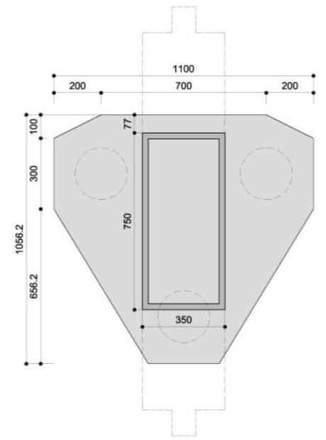
EXEMPLOS DE PONTES BRASILEIRAS JÁ CONSTRUÍDAS
Ponte sobre Rio Negro – Infraestrutura:
(Camargo Corrêa)

Slide 8
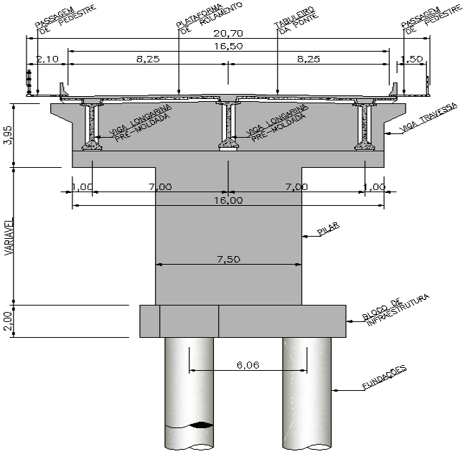
EXEMPLOS DE PONTES BRASILEIRAS JÁ CONSTRUÍDAS
Infraestrutura – Ponte sobre Rio Negro:
(Camargo Corrêa)

Slide 9
EXEMPLOS DE PONTES BRASILEIRAS JÁ CONSTRUÍDAS
Infraestrutura – Ponte sobre Rio Negro:
Fundações:
Trechos em água – estacas escavadas de grandes diâmetros (2,20 e 2,50 m);
Trechos em terra – direta, estacas hélice contínua e raiz.

Slide 10
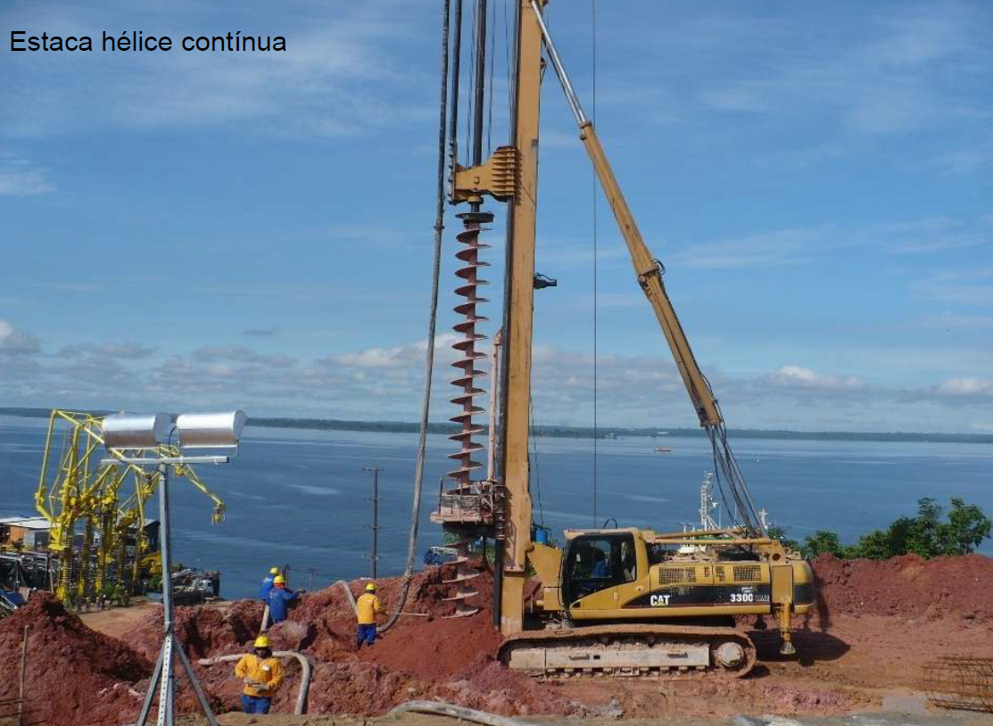
EXEMPLOS DE PONTES BRASILEIRAS JÁ CONSTRUÍDAS
Infraestrutura – Ponte sobre Rio Negro:
(Camargo Corrêa)

Slide 11
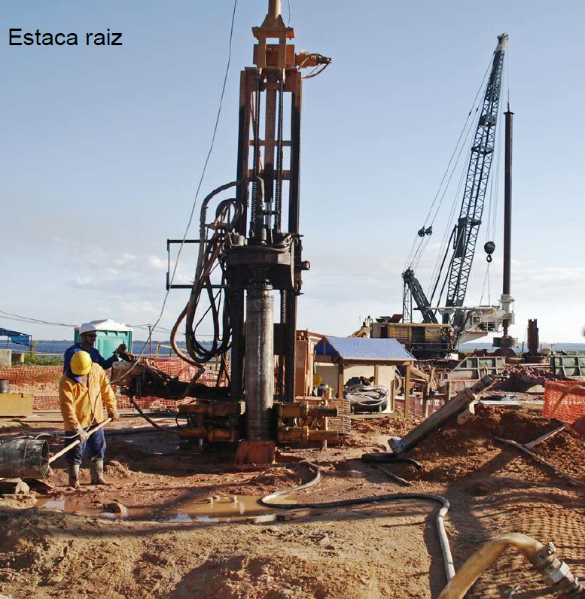
EXEMPLOS DE PONTES BRASILEIRAS JÁ CONSTRUÍDAS
Infraestrutura – Ponte sobre Rio Negro:
(Camargo Corrêa)

Slide 12
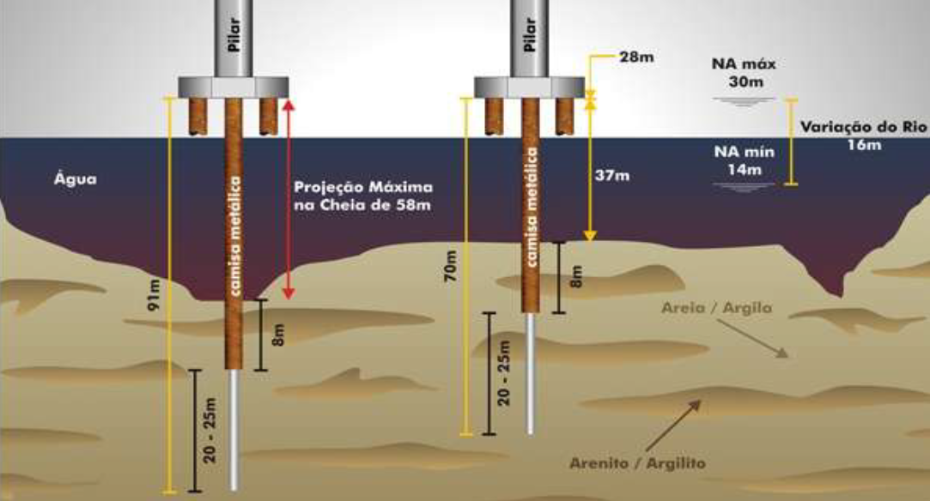
EXEMPLOS DE PONTES BRASILEIRAS JÁ CONSTRUÍDAS
Infraestrutura – Ponte sobre Rio Negro – Fundação em água:
(Camargo Corrêa)

Slide 13
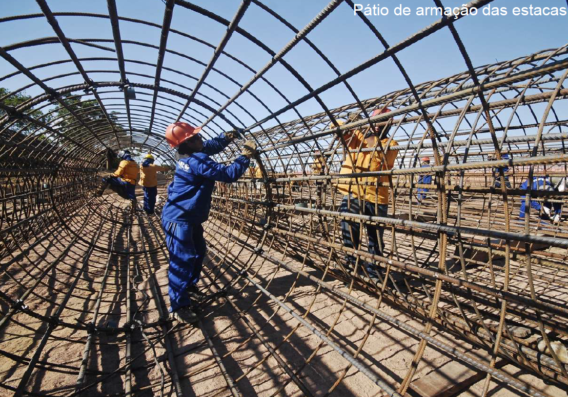
EXEMPLOS DE PONTES BRASILEIRAS JÁ CONSTRUÍDAS
Infraestrutura – Ponte sobre Rio Negro:
(Camargo Corrêa)

Slide 14
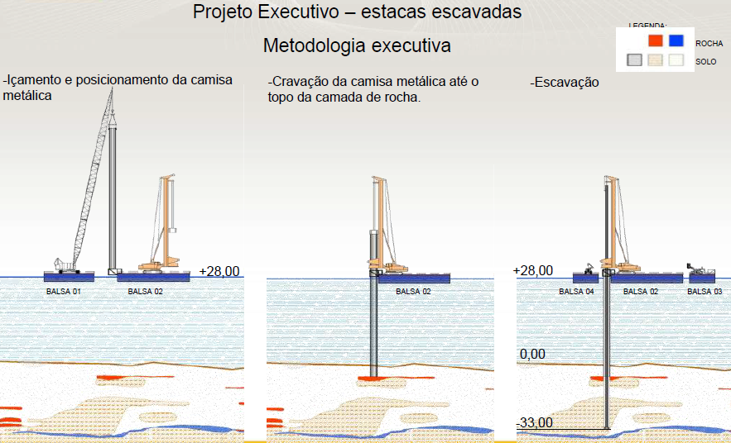
EXEMPLOS DE PONTES BRASILEIRAS JÁ CONSTRUÍDAS
Infraestrutura – Ponte sobre Rio Negro:
(Camargo Corrêa)

Slide 15
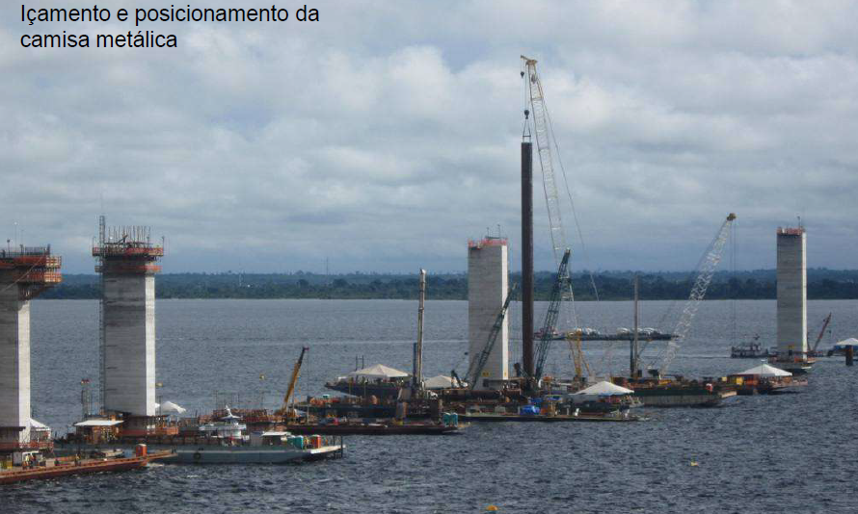
EXEMPLOS DE PONTES BRASILEIRAS JÁ CONSTRUÍDAS
Infraestrutura – Ponte sobre Rio Negro:
(Camargo Corrêa)

Slide 16
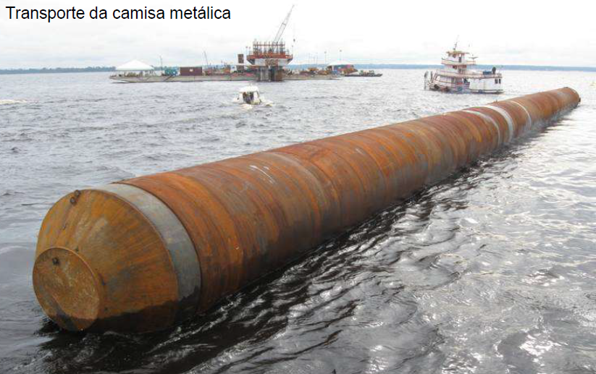
EXEMPLOS DE PONTES BRASILEIRAS JÁ CONSTRUÍDAS
Infraestrutura – Ponte sobre Rio Negro:
(Camargo Corrêa)

Slide 17
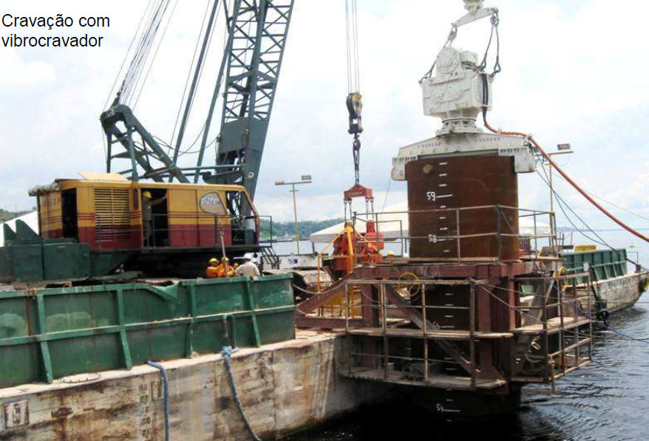
EXEMPLOS DE PONTES BRASILEIRAS JÁ CONSTRUÍDAS
Infraestrutura – Ponte sobre Rio Negro:
(Camargo Corrêa)

Slide 18
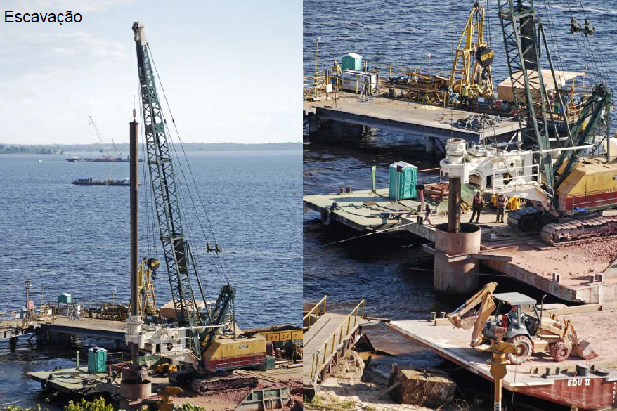
EXEMPLOS DE PONTES BRASILEIRAS JÁ CONSTRUÍDAS
Infraestrutura – Ponte sobre Rio Negro:
(Camargo Corrêa)

Slide 19
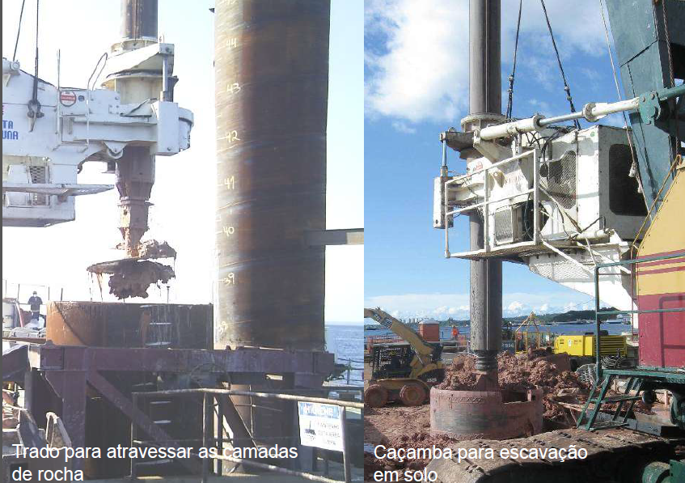
EXEMPLOS DE PONTES BRASILEIRAS JÁ CONSTRUÍDAS
Infraestrutura – Ponte sobre Rio Negro:
(Camargo Corrêa)

Slide 20
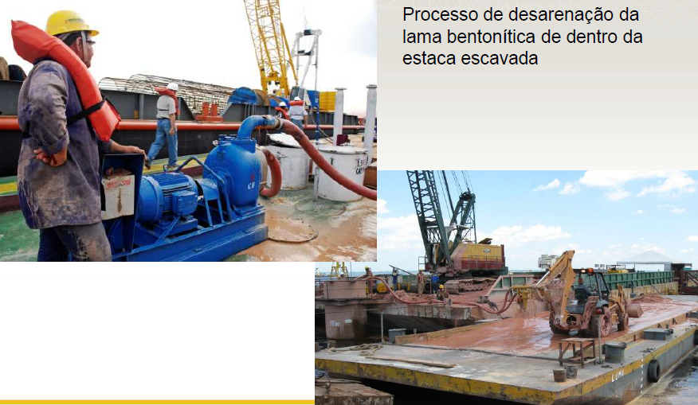
EXEMPLOS DE PONTES BRASILEIRAS JÁ CONSTRUÍDAS
Infraestrutura – Ponte sobre Rio Negro:
(Camargo Corrêa)

Slide 21
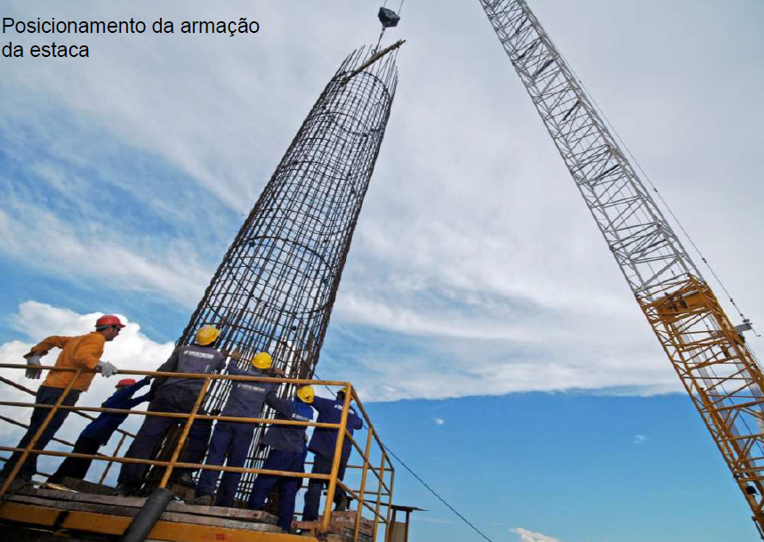
EXEMPLOS DE PONTES BRASILEIRAS JÁ CONSTRUÍDAS
Infraestrutura – Ponte sobre Rio Negro:
(Camargo Corrêa)

Slide 22
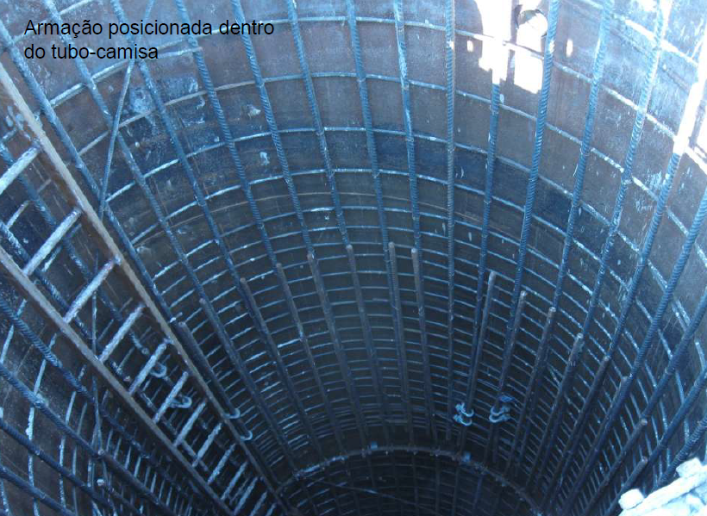
EXEMPLOS DE PONTES BRASILEIRAS JÁ CONSTRUÍDAS
Infraestrutura – Ponte sobre Rio Negro:
(Camargo Corrêa)

Slide 23
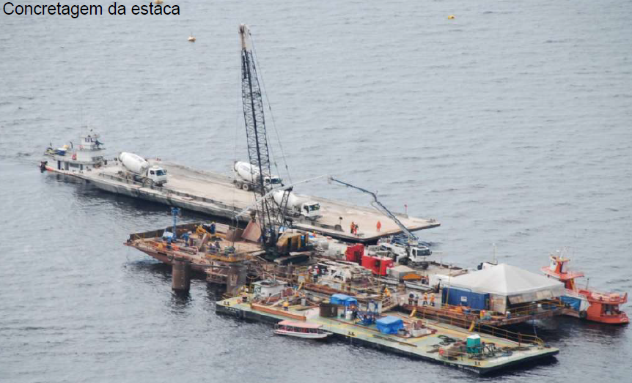
EXEMPLOS DE PONTES BRASILEIRAS JÁ CONSTRUÍDAS
Infraestrutura – Ponte sobre Rio Negro:
(Camargo Corrêa)

Slide 24
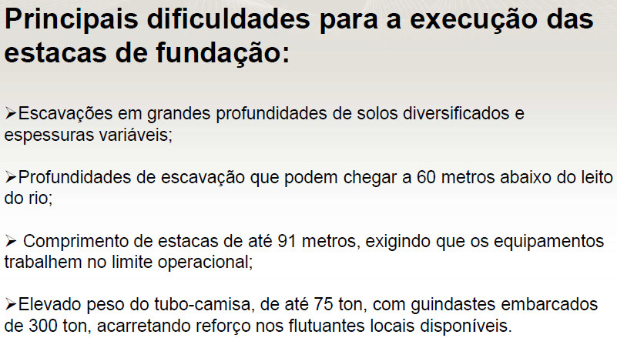
EXEMPLOS DE PONTES BRASILEIRAS JÁ CONSTRUÍDAS
Infraestrutura – Ponte sobre Rio Negro:
(Camargo Corrêa)

Slide 25
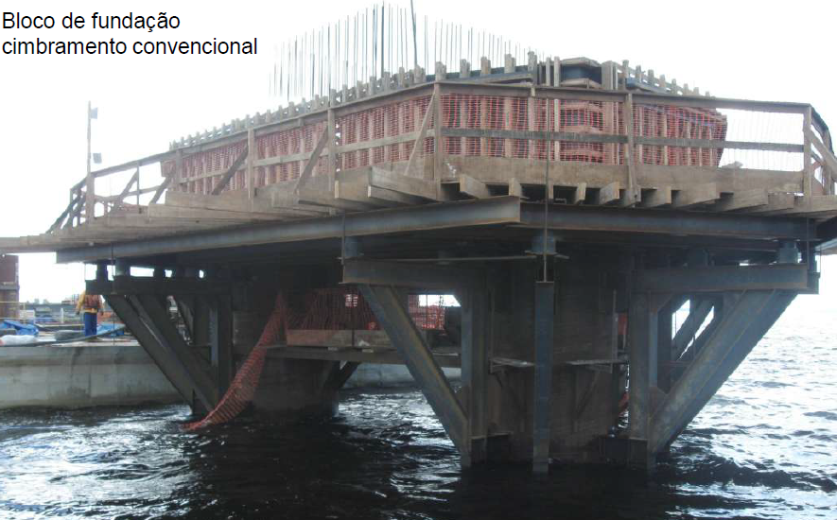
EXEMPLOS DE PONTES BRASILEIRAS JÁ CONSTRUÍDAS
Infraestrutura – Ponte sobre Rio Negro:
(Camargo Corrêa)

Slide 26
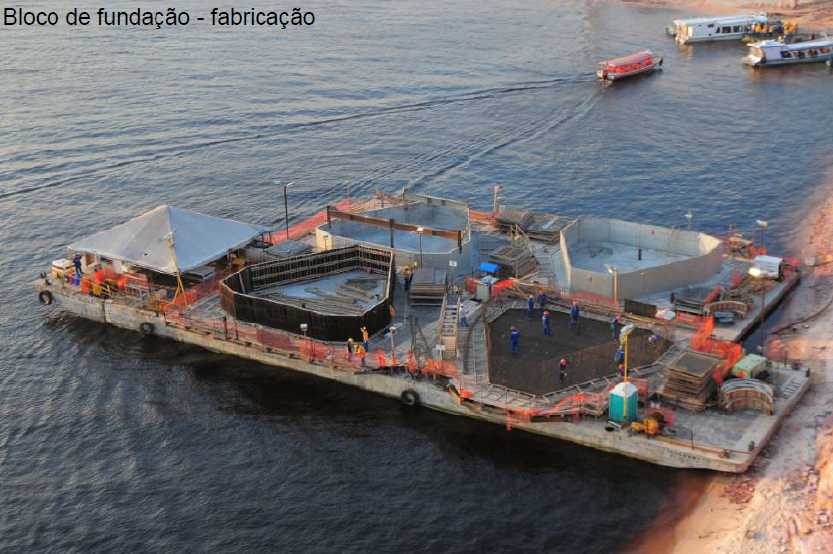
EXEMPLOS DE PONTES BRASILEIRAS JÁ CONSTRUÍDAS
Infraestrutura – Ponte sobre Rio Negro:
(Camargo Corrêa)

Slide 27
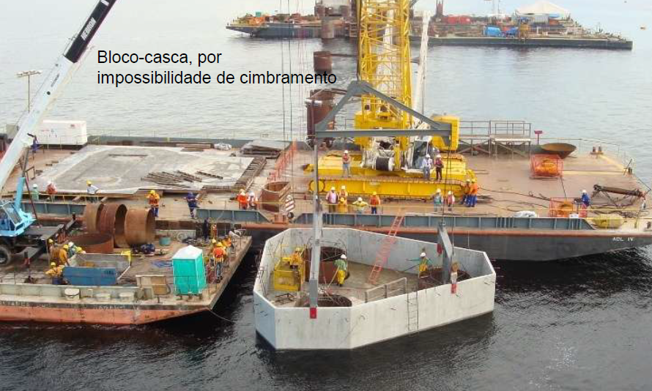
EXEMPLOS DE PONTES BRASILEIRAS JÁ CONSTRUÍDAS
Infraestrutura – Ponte sobre Rio Negro:
(Camargo Corrêa)

Slide 28
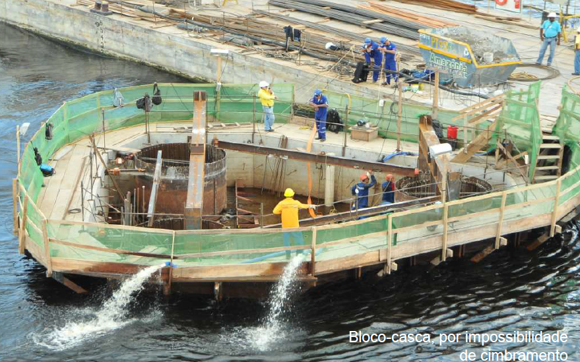
EXEMPLOS DE PONTES BRASILEIRAS JÁ CONSTRUÍDAS
Infraestrutura – Ponte sobre Rio Negro:
(Camargo Corrêa)

Slide 29
EXEMPLOS DE PONTES BRASILEIRAS JÁ CONSTRUÍDAS
III PONTE SOBRE O RIO ORINOCO
(FIGUEIREDO FERRAZ)
(Construtora Norberto Odebrecht)

Slide 30
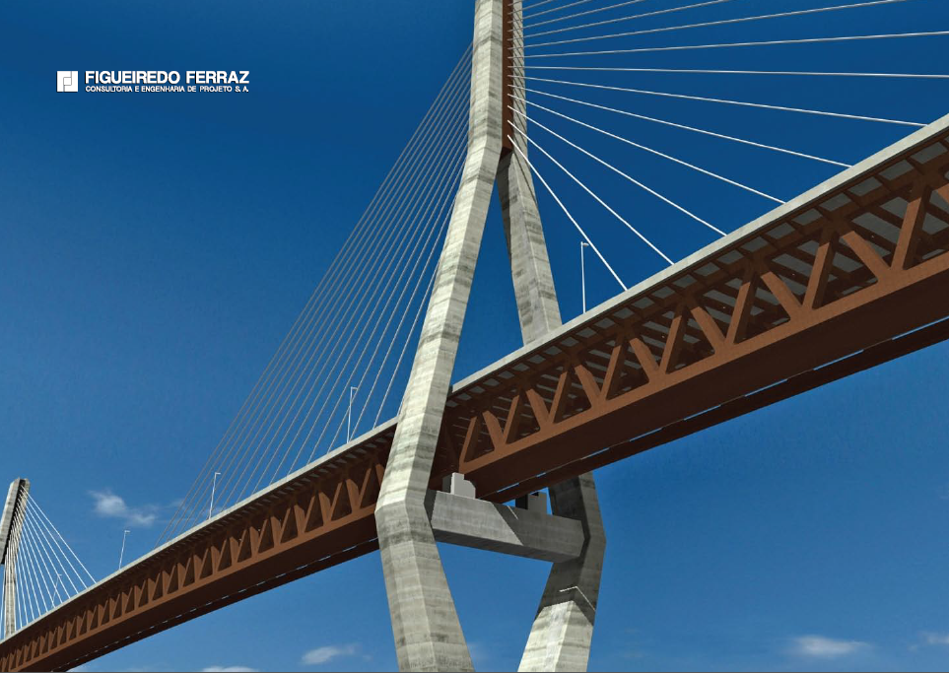
EXEMPLOS DE PONTES BRASILEIRAS JÁ CONSTRUÍDAS
III Ponte sobre Rio Orinoco
(Figueiredo Ferraz)

Slide 31
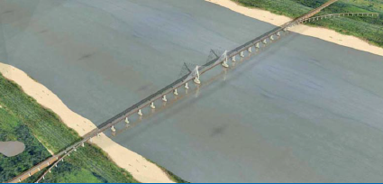
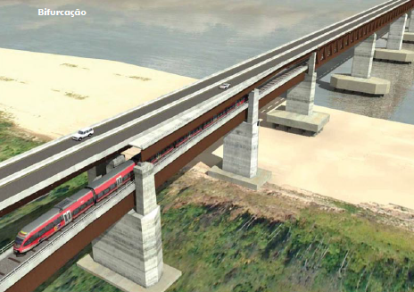
EXEMPLOS DE PONTES BRASILEIRAS JÁ CONSTRUÍDAS
III Ponte sobre Rio Orinoco
(Figueiredo Ferraz)

Slide 32
EXEMPLOS DE PONTES BRASILEIRAS JÁ CONSTRUÍDAS
III Ponte sobre Rio Orinoco:
Vídeo de maquete eletrônica:
https://www.youtube.com/watch?v=wFzO4X6hKKY

Slide 33
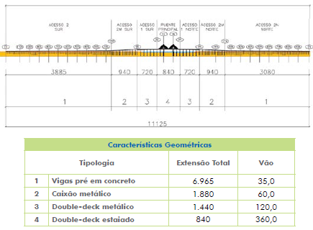
EXEMPLOS DE PONTES BRASILEIRAS JÁ CONSTRUÍDAS
III Ponte sobre Rio Orinoco:
(Figueiredo Ferraz)

Slide 34
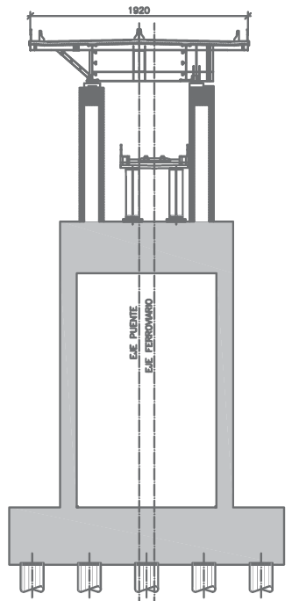
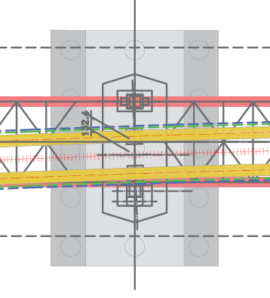
EXEMPLOS DE PONTES BRASILEIRAS JÁ CONSTRUÍDAS
Infraestrutura – III Ponte sobre Rio Orinoco:
(Figueiredo Ferraz)

Slide 35
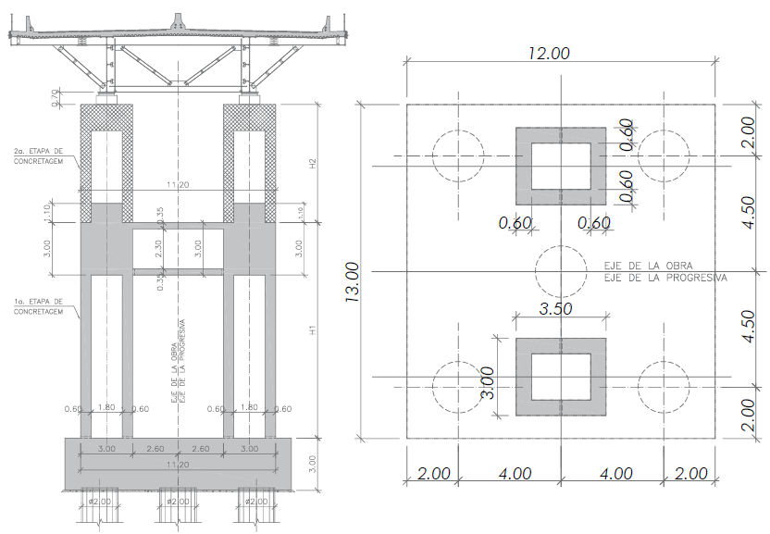
EXEMPLOS DE PONTES BRASILEIRAS JÁ CONSTRUÍDAS
Infraestrutura – III Ponte sobre Rio Orinoco:
(Figueiredo Ferraz)

Slide 36
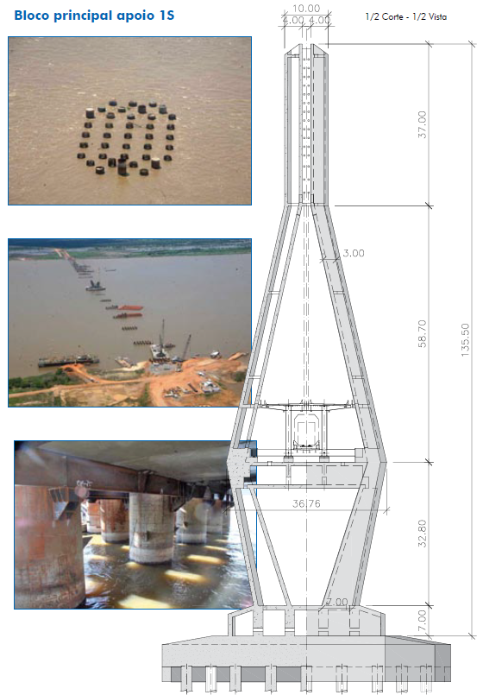
EXEMPLOS DE PONTES BRASILEIRAS JÁ CONSTRUÍDAS
Infraestrutura – III Ponte
sobre Rio Orinoco:
Fundações profundas com estacas escava-das (diâmetro 200 e 250 cm), com profun-didades de até 90 m.
(Figueiredo Ferraz)

Slide 37
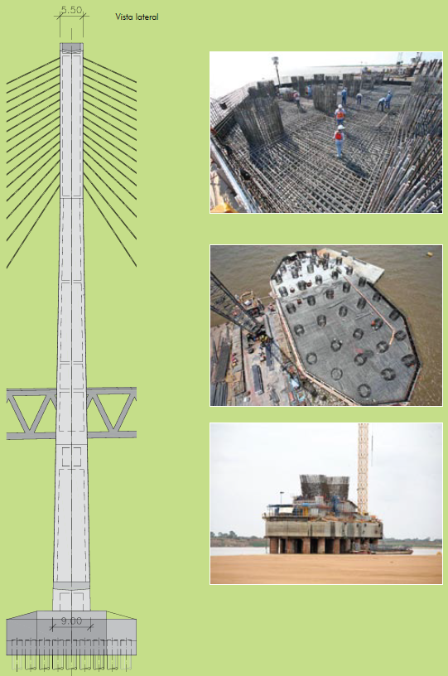
EXEMPLOS DE PONTES BRASILEIRAS JÁ CONSTRUÍDAS
Infraestrutura –
III Ponte sobre
Rio Orinoco:
(Figueiredo Ferraz)

Slide 38
EXEMPLOS DE PONTES BRASILEIRAS JÁ CONSTRUÍDAS
II PONTE SOBRE O RIO ORINOCO
(FIGUEIREDO FERRAZ)
(Construtora Norberto Odebrecht)

Slide 39
EXEMPLOS DE PONTES BRASILEIRAS JÁ CONSTRUÍDAS
II Ponte sobre Rio Orinoco:
(Figueiredo Ferraz)

Slide 40
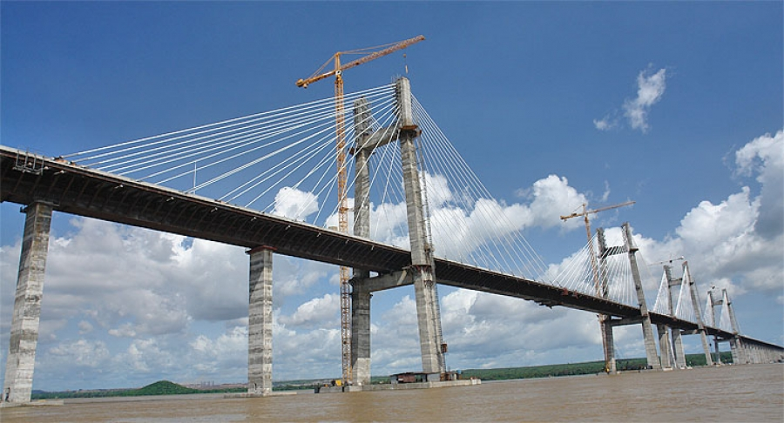
EXEMPLOS DE PONTES BRASILEIRAS JÁ CONSTRUÍDAS
II Ponte sobre Rio Orinoco:
(Figueiredo Ferraz)

Slide 41
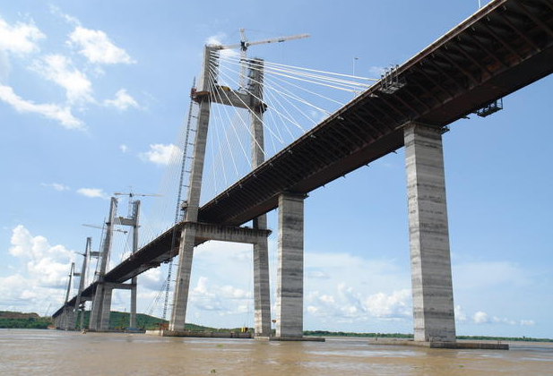
EXEMPLOS DE PONTES BRASILEIRAS JÁ CONSTRUÍDAS
II Ponte sobre Rio Orinoco:
(Figueiredo Ferraz)

Slide 42
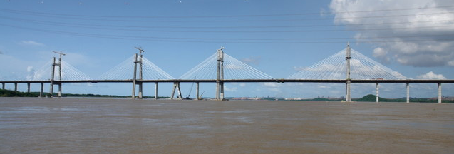
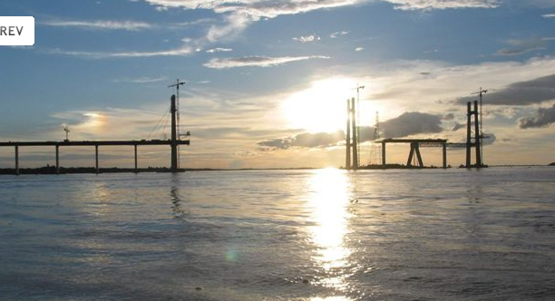
EXEMPLOS DE PONTES BRASILEIRAS JÁ CONSTRUÍDAS
II Ponte sobre Rio Orinoco:
(Figueiredo Ferraz)

Slide 43
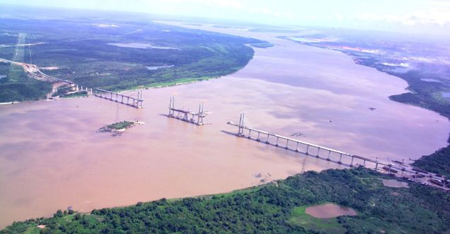
EXEMPLOS DE PONTES BRASILEIRAS JÁ CONSTRUÍDAS
II Ponte sobre Rio Orinoco:
(Figueiredo Ferraz)

Slide 44
EXEMPLOS DE PONTES BRASILEIRAS JÁ CONSTRUÍDAS
II Ponte sobre Rio Orinoco:
Vídeo 1 – Maquete eletrônica:
https://www.youtube.com/watch?v=NGJTXO0dOSo
Vídeo 2 – Obras de 2001 a 2003:
https://www.youtube.com/watch?v=X0Hh_WtRtnI

Slide 45
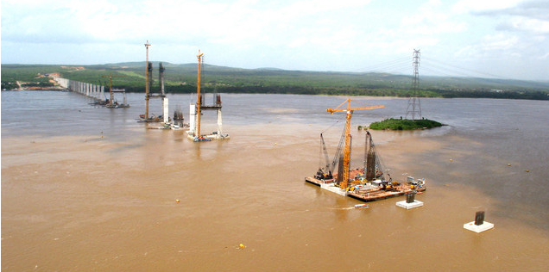
EXEMPLOS DE PONTES BRASILEIRAS JÁ CONSTRUÍDAS
Infraestrutura – II Ponte sobre Rio Orinoco:
(Figueiredo Ferraz)

Slide 46
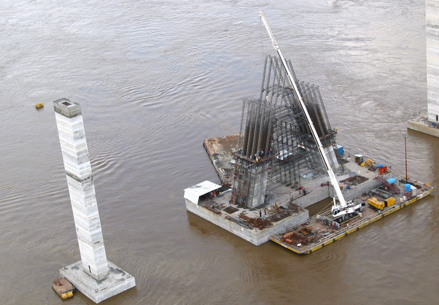
EXEMPLOS DE PONTES BRASILEIRAS JÁ CONSTRUÍDAS
Infraestrutura – II Ponte sobre Rio Orinoco:
(Figueiredo Ferraz)

Slide 47
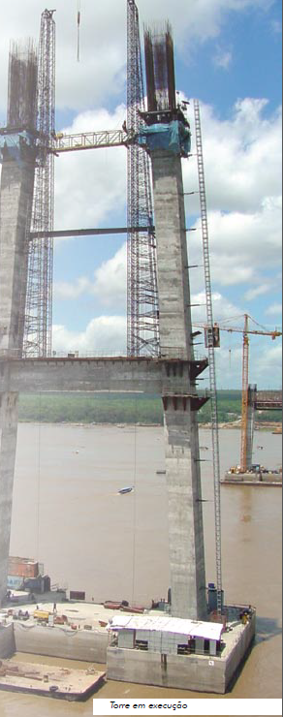
EXEMPLOS DE PONTES BRASILEIRAS JÁ CONSTRUÍDAS
Infraestrutura – II Ponte sobre
Rio Orinoco:
Para a execução dos pilares vazados, seção retangular de 3 m por 7 m e alturas de até 40 m, utilizou-se o sistema de fôrmas deslizantes. Este mesmo processo foi utilizado para a execução das 4 torres principais, com alturas de 120 m, em forma de H e com mastros inclinados.
(Figueiredo Ferraz)

Slide 48
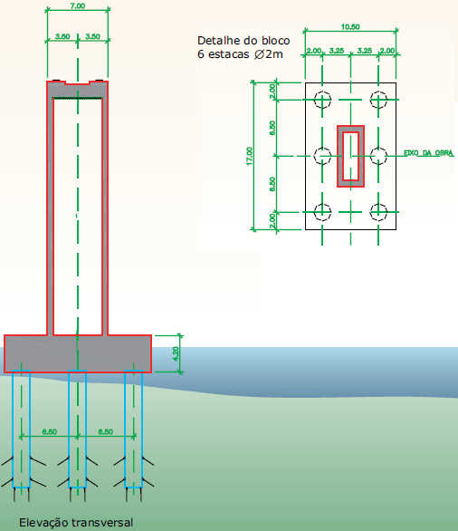
EXEMPLOS DE PONTES BRASILEIRAS JÁ CONSTRUÍDAS
Infraestrutura –
II Ponte sobre
Rio Orinoco:
(Figueiredo Ferraz)

Slide 49
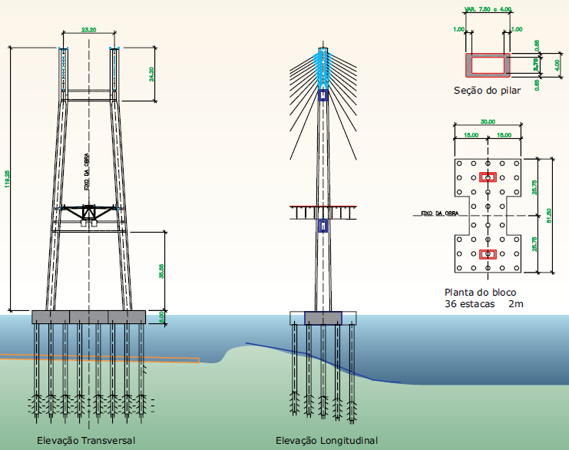
EXEMPLOS DE PONTES BRASILEIRAS JÁ CONSTRUÍDAS
Infraestrutura – II Ponte sobre Rio Orinoco:
(Figueiredo Ferraz)

Slide 50
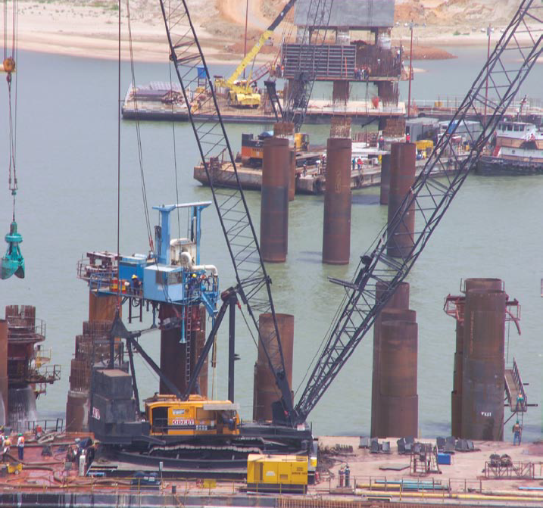
EXEMPLOS DE PONTES BRASILEIRAS JÁ CONSTRUÍDAS
Infraestrutura – II Ponte sobre Rio Orinoco:
Estacas φ 2 e 2,5 m, com-primento de 9 a 86 m, cargas de trabalho de 1.800 e 2.500 tf.
(Figueiredo Ferraz)

Slide 51
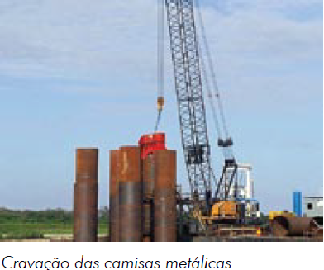
EXEMPLOS DE PONTES BRASILEIRAS JÁ CONSTRUÍDAS
Infraestrutura – II Ponte sobre Rio Orinoco:
Estacas com ca-misa de aço de 5/8” (16 mm) de espessura, crava-das com marte-los de vibração e com martelos hi-dráulicos.
(Figueiredo Ferraz)

Slide 52
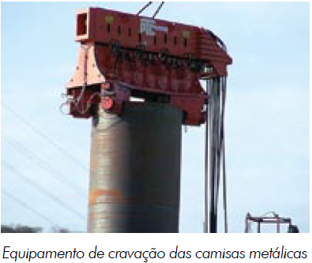
EXEMPLOS DE PONTES BRASILEIRAS JÁ CONSTRUÍDAS
Infraestrutura – II Ponte sobre Rio Orinoco:
Perfuração em rocha com perfuratrizes hi-dráulicas Wirth ( φ 1,80 m).
Após a limpeza das camisas, com recircu-lação de ar e água (air lift), procede-se à colo-cação da armadura de aço e ao lançamento do concreto.
(Figueiredo Ferraz)

Slide 53
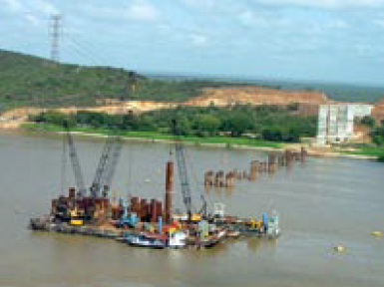
EXEMPLOS DE PONTES BRASILEIRAS JÁ CONSTRUÍDAS
Infraestrutura – II Ponte sobre Rio Orinoco:
Cravação das camisas me-tálicas e posicionamento feitos com GPS, com mo-nitoramento instalado sobre o flutuante dos equipamentos de perfu-ração e cravação das camisas das estacas.
(Figueiredo Ferraz)

Slide 54
EXEMPLOS DE PONTES BRASILEIRAS JÁ CONSTRUÍDAS
Infraestrutura – II Ponte sobre Rio Orinoco:
Para execução das estacas mais longas (de até 86 m), apoiadas em extrato arenoso, empre-gou-se sistema de telescopagem, que consiste em cravar inicialmente uma camisa metálica de maior diâmetro (2,7 m) até uma profundidade previamente estabelecida, efetuar em seguida a limpeza da areia com recirculação de ar e água (air lift) e depois cravar a camisa de menor diâmetro (2,5 m) dentro da anterior, até chegar à cota de projeto.

Slide 55
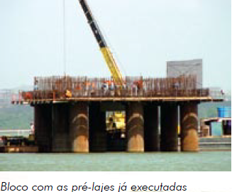
EXEMPLOS DE PONTES BRASILEIRAS JÁ CONSTRUÍDAS
Infraestrutura – II Ponte sobre Rio Orinoco:
Os blocos de fundação, com alturas de 3,5 a 6 m e volumes de até 8.000 m³, foram executados com utilização de pré-lajes de concreto não incorporadas à estrutura do bloco, e apoiadas em anéis metálicos fixados nas camisas das estacas.
(Figueiredo Ferraz)

Slide 56
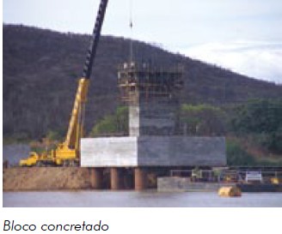
EXEMPLOS DE PONTES BRASILEIRAS JÁ CONSTRUÍDAS
Infraestrutura – II Ponte sobre Rio Orinoco:
Após o posicionamento e fixação das armaduras e montagem dos painéis das fôrmas laterais estru-turadas com perfis de alumínio, foi feita a com-cretagem com a utiliza-ção de lanças.
(Figueiredo Ferraz)

Slide 57
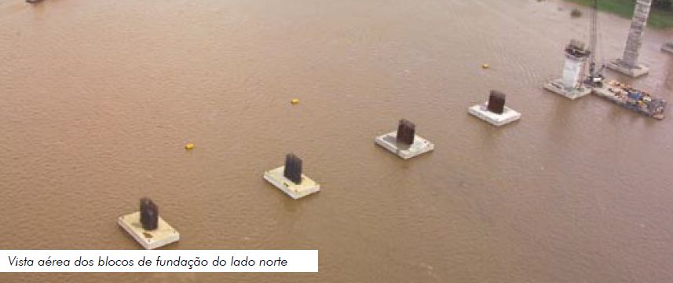
EXEMPLOS DE PONTES BRASILEIRAS JÁ CONSTRUÍDAS
Infraestrutura – II Ponte sobre Rio Orinoco:
Para os blocos com dimensões em planta superiores a 1.400 m² fez-se um faseamento da concretagem, para melhor controle da temperatura.
(Figueiredo Ferraz)

Slide 58
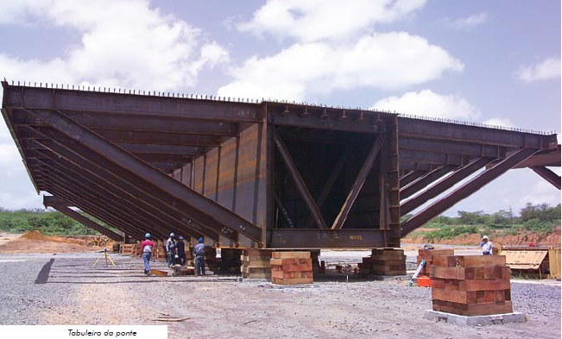
EXEMPLOS DE PONTES BRASILEIRAS JÁ CONSTRUÍDAS
Superestrutura – II Ponte sobre Rio Orinoco:
(Figueiredo Ferraz)

Slide 59
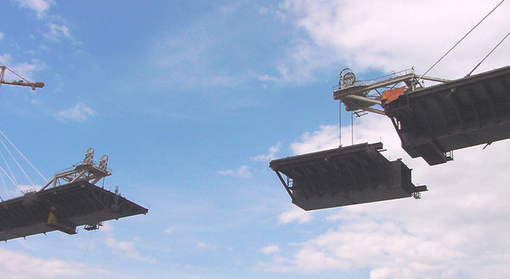
EXEMPLOS DE PONTES BRASILEIRAS JÁ CONSTRUÍDAS
Superestrutura – II Ponte sobre Rio Orinoco:
(Figueiredo Ferraz)

Slide 60
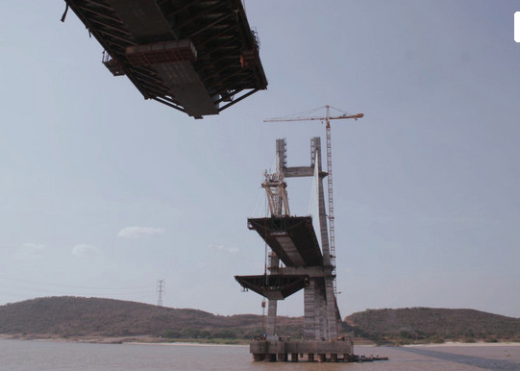
EXEMPLOS DE PONTES BRASILEIRAS JÁ CONSTRUÍDAS
Superestrutura – II Ponte sobre Rio Orinoco:
(Figueiredo Ferraz)

Slide 61
EXEMPLOS DE PONTES BRASILEIRAS JÁ CONSTRUÍDAS
RODOVIA DOS IMIGRANTES –
SEGUNDA PISTA
(FIGUEIREDO FERRAZ)
(C.R. ALMEIDA Engenharia de Obras)

Slide 62
EXEMPLOS DE PONTES BRASILEIRAS JÁ CONSTRUÍDAS
Rodovia dos Imigrantes – Segunda pista:
(Figueiredo Ferraz)

Slide 63
EXEMPLOS DE PONTES BRASILEIRAS JÁ CONSTRUÍDAS
Rodovia dos Imigrantes – Segunda pista:
(Figueiredo Ferraz)

Slide 64
EXEMPLOS DE PONTES BRASILEIRAS JÁ CONSTRUÍDAS
Rodovia dos Imigrantes - Segunda Pista:
Vídeo 1 – Técnicas aplicadas às obras:
https://www.youtube.com/watch?v=FmMC4QGYFo4
Vídeo 2 – Ingeniería y medio ambiente caminando juntos:
https://www.youtube.com/watch?v=zIO_xcn4NWk
Vídeo 3 – Projeto Figueiredo Ferraz:
https://www.youtube.com/watch?v=wt6PyJP2ZpQ

Slide 65
EXEMPLOS DE PONTES BRASILEIRAS JÁ CONSTRUÍDAS
Rodovia dos Imigrantes - Segunda Pista:
Segunda pista da Rodovia dos Imigrantes:
inaugurada em 2002;
liga as cidades de São Paulo e Santos;
tem 21 km de extensão;
trecho em serra vence desnível de 700 m;
ampliou a capacidade de tráfego em 70 %;
integra o Sistema Anchieta-Imigrantes, constituído pela Anchieta, construída na década de 50, e pela Imigrantes.

Slide 66
EXEMPLOS DE PONTES BRASILEIRAS JÁ CONSTRUÍDAS
Rodovia dos Imigrantes – Segunda pista:
rodovia dos Imigrantes é composta pelas pistas ascendente, executada na década de 70 e pela descendente;
projeto da Figueiredo Ferraz, do Prof. José Carlos de Figueiredo Ferraz;
construção por C.R. ALMEIDA Engenharia de Obras.

Slide 67
EXEMPLOS DE PONTES BRASILEIRAS JÁ CONSTRUÍDAS
Rodovia dos Imigrantes – Segunda pista:
Estruturas em balanços sucessivos - 2.238 m;
Estruturas em solução empurrada - 996 m;
Estruturas em grelhas pré-moldadas - 1.139 m;
Concreto super e meso estruturas - 87.500 m³;
Aço CA 50 - 9.900 ton;
Aço CP 190 RB - 2.905 ton;
Tubulões e estacas - 6.614 m;
Estacas tipo raiz - 3.453 m.

Slide 68
EXEMPLOS DE PONTES BRASILEIRAS JÁ CONSTRUÍDAS
Rodovia dos Imigrantes – Segunda pista
Viadutos em balanço sucessivo - Superestrutura:
“Superestrutura em seção mono celular executada pelo método dos balanços sucessivos moldados in loco, balanceada em relação aos pilares, em duplo disparo.”
(Figueiredo Ferraz)

Slide 69
EXEMPLOS DE PONTES BRASILEIRAS JÁ CONSTRUÍDAS
Rodovia dos Imigrantes – Segunda pista
Viadutos em balanço sucessivo - Superestrutura:
(Figueiredo Ferraz)

Slide 70
EXEMPLOS DE PONTES BRASILEIRAS JÁ CONSTRUÍDAS
Rodovia dos Imigrantes –
Segunda pista
Viadutos em balanço
sucessivo - Superestrutura:
(Figueiredo Ferraz)

Slide 71
EXEMPLOS DE PONTES BRASILEIRAS JÁ CONSTRUÍDAS
Rodovia dos Imigrantes – Segunda pista
Viadutos em balanço sucessivo - Superestrutura:
“A continuidade posterior é proporcionada, após a concretagem do fecho do vão central, pela protensão dos cabos positivos cujas bainhas foram previamente locadas durante a execução dos balanços.”
(Figueiredo
Ferraz)

Slide 72
EXEMPLOS DE PONTES BRASILEIRAS JÁ CONSTRUÍDAS
Rodovia dos Imigrantes – Segunda pista
Viadutos em balanço sucessivo – Mesoestrutura (Pilares):
(Figueiredo Ferraz)

Slide 73
EXEMPLOS DE PONTES BRASILEIRAS JÁ CONSTRUÍDAS
Rodovia dos Imigrantes – Segunda pista
Viadutos em balanço sucessivo –
Mesoestrutura (Pilares):
“Os pilares são concebidos na forma de lâmina dupla para alturas de até 25 m. Cada lâmina tem espessura de 0,90 m por uma largura constante de 7 m.”
(Figueiredo Ferraz)

Slide 74
EXEMPLOS DE PONTES BRASILEIRAS JÁ CONSTRUÍDAS
Rodovia dos Imigrantes – Segunda pista
Viadutos em balanço sucessivo – Mesoestrutura (Pilares):
(Figueiredo Ferraz)

Slide 75
EXEMPLOS DE PONTES BRASILEIRAS JÁ CONSTRUÍDAS
Rodovia dos Imigrantes – Segunda pista
Viadutos em balanço sucessivo – Mesoestrutura (Pilares):
“Para pilares maiores que 25 m, as lâminas engastam-se em pilares celulares de dimensões externas iguais a 4,5 por 7 m, em perfeita com-cordância com as dimen-sões das lâminas. Os pilares mais altos têm alturas de até 58 m.”
(Figueiredo Ferraz)

Slide 76
EXEMPLOS DE PONTES BRASILEIRAS JÁ CONSTRUÍDAS
Rodovia dos Imigrantes – Segunda pista
Viadutos em balanço sucessivo – Mesoestrutura (Pilares):
“Esta solução garante a flexibilidade neces-sária à estrutura, permitindo a execução de grandes extensões de obra sem junta de dilatação. No caso da pista descendente foram dispostas juntas com até 400 m de separação entre elas.”
(Figueiredo Ferraz)

Slide 77
EXEMPLOS DE PONTES BRASILEIRAS JÁ CONSTRUÍDAS
Rodovia dos Imigrantes – Segunda pista
Viadutos em balanço sucessivo – Juntas de dilatação:
“As juntas de dilatação previstas em projeto suportam os deslocamentos das estruturas que chegam a atingir valores máximos de até 300 mm.”
(Figueiredo Ferraz)

Slide 78
EXEMPLOS DE PONTES BRASILEIRAS JÁ CONSTRUÍDAS
Rodovia dos Imigrantes – Segunda pista
Viadutos em balanço sucessivo – Infraestrutura (Blocos de fundação):
“Os blocos de fundação são em concreto armado com dimensões compatíveis com os tubulões de apoio e às cargas atuantes. Apresentam seção tronco-piramidal, garantindo ao conjunto um excelente padrão estético, aspecto bastante importante por se tratarem de elementos estruturais visíveis.”

Slide 79
EXEMPLOS DE PONTES BRASILEIRAS JÁ CONSTRUÍDAS
Rodovia dos Imigrantes – Segunda pista
Viadutos por deslocamentos progressivos – Superestrutura:
“Superestrutura protendida, em seção mono celular, com vãos de 50 m, executada em módulos de 25 m, pelo método dos deslocamentos progressivos a partir de um canteiro situado na região anterior do encontro E1 de montante.”

Slide 80
EXEMPLOS DE PONTES BRASILEIRAS JÁ CONSTRUÍDAS
Rodovia dos Imigrantes – Segunda pista
Viadutos por deslocamentos progressivos – Superestrutura:
(Figueiredo Ferraz)

Slide 81
EXEMPLOS DE PONTES BRASILEIRAS JÁ CONSTRUÍDAS
Rodovia dos Imigrantes – Segunda pista
Viadutos por deslocamentos progressivos – Superestrutura:
(Figueiredo Ferraz)

Slide 82
EXEMPLOS DE PONTES BRASILEIRAS JÁ CONSTRUÍDAS
Rodovia dos Imigrantes – Segunda pista
Viadutos por deslocamentos progressivos – Superestrutura:
“A execução é feita por deslocamentos de segmentos de tabuleiro de comprimento igual à metade do vão típico, com solidarização estrutural e estática garantida pela continui-dade das armaduras convencionais e de protensão.”

Slide 83
EXEMPLOS DE PONTES BRASILEIRAS JÁ CONSTRUÍDAS
Rodovia dos Imigrantes – Segunda pista
Viadutos por deslocamentos progressivos – Superestrutura:
(Figueiredo Ferraz)

Slide 84
EXEMPLOS DE PONTES BRASILEIRAS JÁ CONSTRUÍDAS
Rodovia dos Imigrantes – Segunda pista
Viadutos por deslocamentos progressivos – Superestrutura:
(Figueiredo Ferraz)

Slide 85
EXEMPLOS DE PONTES BRASILEIRAS JÁ CONSTRUÍDAS
Rodovia dos Imigrantes – Segunda pista
Viadutos por deslocamentos progressivos – Superestrutura:
“O deslocamento da estrutura, auxiliado por um nariz metálico de 36 m de comprimento, é feito sobre apoios deslizantes provisórios posicionados sobre os pilares, com dispo-sitivos de freio contínuo em face das inclinações de greide serem bem superiores aos valores limites do atrito entre as superfícies.”

Slide 86
EXEMPLOS DE PONTES BRASILEIRAS JÁ CONSTRUÍDAS
Rodovia dos Imigrantes – Segunda pista
Viadutos por deslocamentos progressivos – Mesoestrutura (Pilares):
“Os pilares foram conce-bidos na forma de seção celular apresentando al-turas de até 18 m. Apre-sentam rigidez suficiente para suportar as solicita-ções durante as fases construtiva e final.”
(Figueiredo Ferraz)

Slide 87
EXEMPLOS DE PONTES BRASILEIRAS JÁ CONSTRUÍDAS
Rodovia dos Imigrantes – Segunda pista
Viadutos por deslocamentos progressivos – Mesoestrutura (Pilares):
“Os aparelhos de apoio para os pilares são deslizantes unidirecionais, com capacidade máxima de 1000 tf, e posicionados após a completa execução da obra.”

Slide 88
EXEMPLOS DE PONTES BRASILEIRAS JÁ CONSTRUÍDAS
Rodovia dos Imigrantes – Segunda pista
Viadutos por deslocamentos progressivos – Encontros:
“Os encontros de montante, projetados em concreto convencional, desempenham uma função importante na execução da obra.
Devem resistir à totalidade da componente horizontal do peso da superestrutura, durante a sua execução, em função da inclinação do greide. Estas forças horizontais atingem valores da ordem de 1100 tf.”

Slide 89
EXEMPLOS DE PONTES BRASILEIRAS JÁ CONSTRUÍDAS
Rodovia dos Imigrantes – Segunda pista
Viadutos por deslocamentos progressivos – Juntas de dilatação:
“As juntas de dilatação previstas em projeto suportam os deslocamentos das estruturas que chegam a atingir valores máximos de até 340 mm.”

Slide 90
EXEMPLOS DE PONTES BRASILEIRAS JÁ CONSTRUÍDAS
Rodovia dos Imigrantes –
Segunda pista
Viadutos em grelha
pré-moldada:
(Figueiredo Ferraz)

Slide 91
EXEMPLOS DE PONTES BRASILEIRAS JÁ CONSTRUÍDAS
Rodovia dos Imigrantes – Segunda pista
Viadutos em grelha pré-moldada:
(Figueiredo Ferraz)

Slide 92
EXEMPLOS DE PONTES BRASILEIRAS JÁ CONSTRUÍDAS
Rodovia dos Imigrantes – Segunda pista
Viadutos em grelha pré-moldada – Superestrutura:
“Superestrutura em grelha, composta por 6 vigas pré-moldadas protendidas solidarizadas posteriormente à laje de concreto. Apresenta vãos da ordem de 35 m, com continuidade garantida pela laje a cada 3 vãos, reduzindo a incidência das juntas de dilatação.”

Slide 93
EXEMPLOS DE PONTES BRASILEIRAS JÁ CONSTRUÍDAS
Rodovia dos Imigrantes – Segunda pista
Viadutos em grelha pré-moldada – Superestrutura:
(Figueiredo Ferraz)

Slide 94
EXEMPLOS DE PONTES BRASILEIRAS JÁ CONSTRUÍDAS
Rodovia dos Imigrantes – Segunda pista
Viadutos em grelha pré-moldada – Superestrutura:
(Figueiredo Ferraz)

Slide 95
EXEMPLOS DE PONTES BRASILEIRAS JÁ CONSTRUÍDAS
Rodovia dos Imigrantes – Segunda pista
Viadutos em grelha pré-moldada – Mesoestrutura (Pilares):
“Os pilares foram concebidos na forma de seção celular apresentando alturas de até 12 m.”
(Figueiredo Ferraz)

Slide 96
EXEMPLOS DE PONTES BRASILEIRAS JÁ CONSTRUÍDAS
Rodovia dos Imigrantes – Segunda pista
Infraestrutura – Fundações:
“A escolha das fundações dos viadutos no trecho Serra, dadas as peculiaridades, com topografia extremamente acidentada e res-trições ambientais do Parque Estadual da Serra do Mar, fez recair em soluções que procuraram minimizar os efeitos do desma-tamento, evitando, ao mesmo tempo, a instabilização das encostas e portanto interferência no Meio Ambiente.”

Slide 97
EXEMPLOS DE PONTES BRASILEIRAS JÁ CONSTRUÍDAS
Rodovia dos Imigrantes – Segunda pista
Infraestrutura – Fundações:
“Desta forma, após a análise das investiga-ções geológicas e geotécnicas, aliadas às solicitações em cada pilar, a solução para as fundações dos viadutos que melhor atendia, tanto no aspecto técnico como no econômico, foi a execução de fundações profundas em tubulões.”

Slide 98
EXEMPLOS DE PONTES BRASILEIRAS JÁ CONSTRUÍDAS
Rodovia dos Imigrantes – Segunda pista
Infraestrutura – Fundações:
(Figueiredo Ferraz)

Slide 99
EXEMPLOS DE PONTES BRASILEIRAS JÁ CONSTRUÍDAS
Rodovia dos Imigrantes – Segunda pista
Infraestrutura – Fundações:
“Os tubulões previstos para os viadutos da pista descendente são com camisa de concreto com diâmetros de fuste variando de 1,20 m para a região dos encontros e até 2,40 m para os apoios intermediários, dependendo evidentemente das solicitações de cada apoio.”

Slide 100
EXEMPLOS DE PONTES BRASILEIRAS JÁ CONSTRUÍDAS
Rodovia dos Imigrantes – Segunda pista
Infraestrutura – Fundações:
“A experiência adquirida durante a implan-tação da Pista Ascendente confirma o acerto na adoção de tubulões escavados manual-mente, uma vez que, a medida que a escavação prossegue, esta solução permite que seja feita a inspeção das paredes da escavação, com a verificação de eventuais anomalias de natureza geológica ao longo da profundidade e principalmente na cota de assentamento.”

Slide 101
EXEMPLOS DE PONTES BRASILEIRAS JÁ CONSTRUÍDAS
Rodovia dos Imigrantes – Segunda pista
Infraestrutura – Fundações:
“Devido à magnitude dos esforços solici-tantes, as bases dos tubulões mais carre-gados chegaram a 4,60 m.”
(Figueiredo Ferraz)

Slide 102
EXEMPLOS DE PONTES BRASILEIRAS JÁ CONSTRUÍDAS
Rodovia dos Imigrantes – Segunda pista
Infraestrutura – Fundações:
“Na região de encontros dos viadutos junto aos emboques de túneis foram adotados soluções em micro estacas e estacas raiz. Nas regiões de ocorrência de corpos de talus foram previstos anéis de proteção de concreto ao redor dos tubulões com a finalidade de evitar os empuxos provenientes da movi-mentação deste horizonte que pode chegar a 15 m de espessura, no viaduto VD-07, no vale do Rio Cubatão.”

Slide 103
EXEMPLOS DE PONTES BRASILEIRAS JÁ CONSTRUÍDAS
Rodovia dos Imigrantes – Segunda pista
Infraestrutura – Fundações:
Durante a fase de detalhamento do projeto, algumas alterações foram introduzidas e as fundações foram reestudadas [...]. “Desta forma, as fundações passaram a ser em estacas escavadas de grande diâmetro, tendo sido distinguidas duas principais situações: a primeira em que as estacas estavam localizadas em sedimentos recentes, pouco consolidados, onde tiveram que ser embutidas

Slide 104
EXEMPLOS DE PONTES BRASILEIRAS JÁ CONSTRUÍDAS
Rodovia dos Imigrantes – Segunda pista
Infraestrutura – Fundações:
no maciço rochoso, e a segunda situação em que as estacas estavam embutidas em solo de alteração, que apresentava resistência suficiente para absorver os esforços. Nos apoios onde as condições de acesso de equipamentos não foi possível, a solução em tubulões foi mantida.”

Slide 105
EXEMPLOS DE PONTES BRASILEIRAS JÁ CONSTRUÍDAS
Rodovia dos Imigrantes – Segunda pista
Coletor de resíduos:
(Figueiredo Ferraz)

Slide 106
EXEMPLOS DE PONTES BRASILEIRAS JÁ CONSTRUÍDAS
Rodovia dos Imigrantes – Segunda pista
(Figueiredo Ferraz)

Slide 107
EXEMPLOS DE PONTES BRASILEIRAS JÁ CONSTRUÍDAS
Ponte Rio-Niteroi
()

Slide 108
EXEMPLOS DE PONTES BRASILEIRAS JÁ CONSTRUÍDAS
Ponte Rio-Niteroi:

